Slide 1
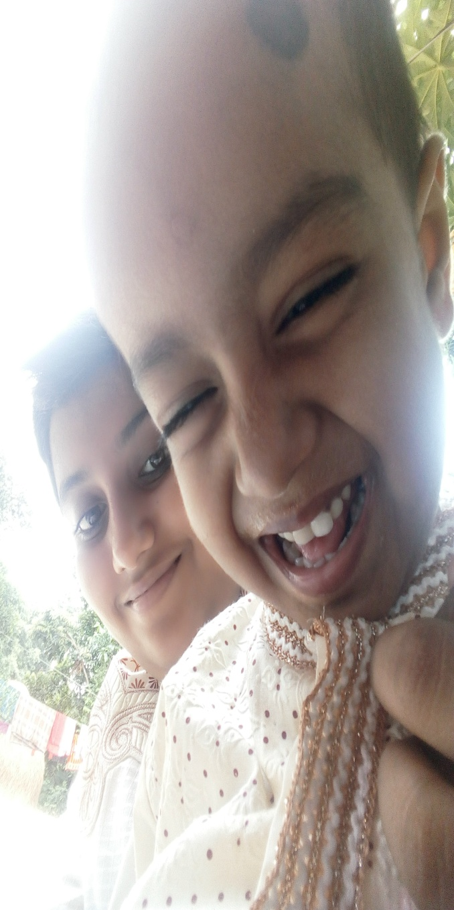
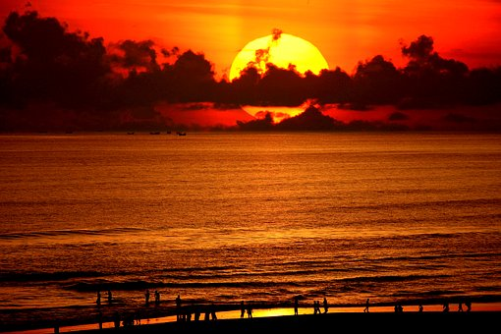
স্বাগতম

Slide 2
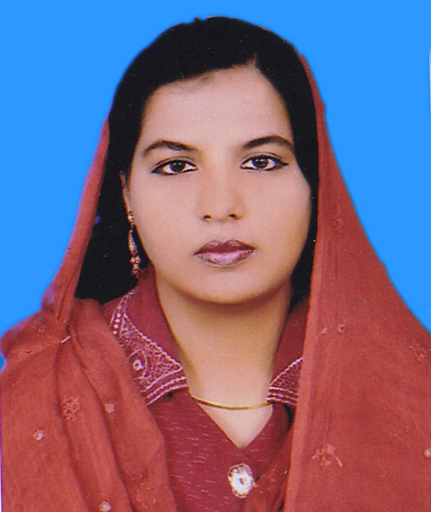
পরিচিতি
বিষয়: বাংলা
শ্রেণি : ষষ্ঠ
পাঠ : মুজিব
সময় : ৪০ মিনিট
মরুফা আখতার
কম্পিউটার শিক্ষক
মোস্তাইল পাঁচপীরতলা বালিকা দাখিল মাদ্রাসা,শাজাহানপুর,বগুড়া।

Slide 3
তোমরা কি বলতে পারবে ইনি কে?

Slide 4
আজকের পাঠঃ মুজিব

Slide 5
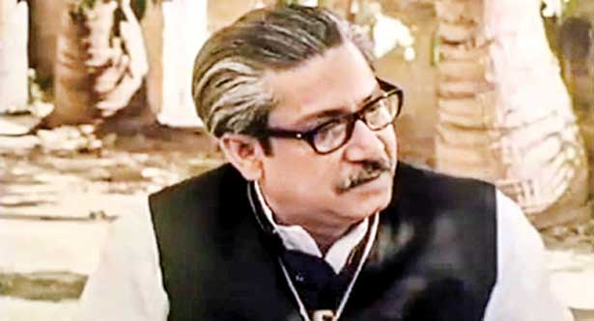
মুজিব_{রোকনুজ্জামান খান}
সবুজ শ্যামল বনভূমি মাঠ নদীতীর বালুচর
সবখানে আছে বঙ্গবন্ধু শেখ মুজিবের ঘর।
সোনার দেশের মাঠে মাঠে ফলে সোনাধান রাশি রাশি
ফসলের হাসি দেখে মনে হয় শেখ মুজিবের হাসি।
শিশুর মধুর হাসিতে যখন ভরে বাঙালির ঘর
মনে হয় যেন শিশু হয়ে হাসে চিরশিশু মুজিবর।
আমরা বাঙালি যতদিন বেঁচে রইব এ বাংলায়
স্বাধীন বাংলা ডাকবে:মুজিব আয় ঘরে ফিরে আয়।

Slide 6
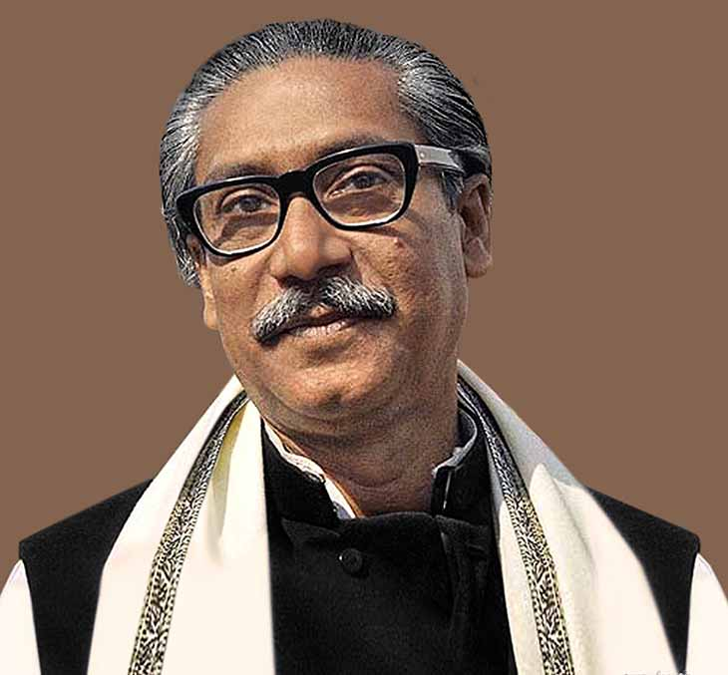
পাঠের উদ্দেশ্য
জাতির পিতা বঙ্গবন্ধু শেখ মুজিবুর রহমানকে ভালোবাসার মাধ্যমে শিক্ষার্থীদের মধ্যে দেশপ্রেম ও মানুষের প্রতি মমত্ববোধ জাগিয়ে তোলা।

Slide 7
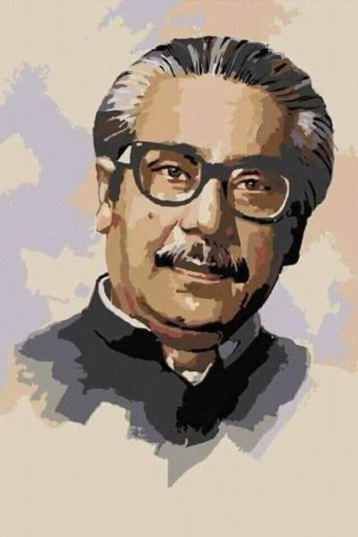
পাঠ-পরিচিতি
মুজিব কবিতায় রোকনুজ্জামান খান মমতামাখা ভাষায় আমাদের জীবনের সকল স্তরে বঙ্গবন্ধু শেখ মুজিবুর রহমানের প্রতিমুহুর্তের উপস্থিতির কথা তুলে ধরেছেন। এই স্বাধীন দেশের তিনি স্থপতি, জাতির পিতা। এই দেশকে ভালোবাসতেন বলেই তিনি সংগ্রাম করেছেন ও জীবন দিয়েছেন। তাঁর এই ভালোবাসা ও দেশপ্রেমের মূল্য অপরিসীম। বাংলার মানুষ,প্রকৃতি,আকাশ-বাতাস সব জায়গাতেই তিনি বিরাজমান। প্রতিটি শিশুর অমলিন হাসিতেও তাঁর অকৃত্রিম উপস্থিতি। যতদিন বাঙালি থাকবে ততদিন তারা বঙ্গবন্ধুকে কাছে পাওয়ার জন্য আকুল হবে।

Slide 8
কবি-পরিচিতি
রোকনুজ্জমান খান ১৯২৫ সালে ফরিদপুর জলার পাংশা উপজেলায় জন্মগ্রহন করেন। তিনি দাদা ভাই নামে সমধিক পরিচিত। পেশায় তিনি একজন সাংবাদিক।

Slide 9
সরব পাঠ
আদর্শ পাঠ

Slide 10
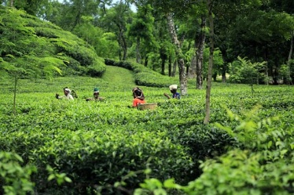
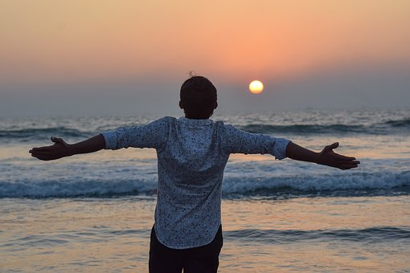
শব্দার্থ
চিরশিশু
চিরকাল যে শিশুর মতো সহজ,অকৃত্রিম ও মমতাময়।
বনভূমি
গাছ পালায় ঘেরা জঙ্গল এলাকা।
বালুর পলি জমে উৎপন্ন যে চর।
বালুচর
সোনাধান
সোনালি রঙের পাকা ধান।

Slide 11
নিচের প্রশ্ন গুলির উত্তর দাও
স্বাধীন বাংলা চিরকাল কাকে ডাকবে?
সবুজ শ্যামল বনভূমি মাঠ নদীতীর বালুচর-এর দ্বারা কবি কি বুঝিয়েছেন?
কার মধুর হাসিতে বাঙালির ঘর ভরে ওঠে?

Slide 12
বাড়ির কাজ
মুজিব আয় ঘরে ফিরে আয়। এই বাক্যের তাৎপর্য ব্যাখ্যা করে আনবে।

Slide 13
ধন্যবাদ সবাইকে

